Slide 1
Alchemiest snake
Подготовил Пудовкин Я. А.

Slide 2
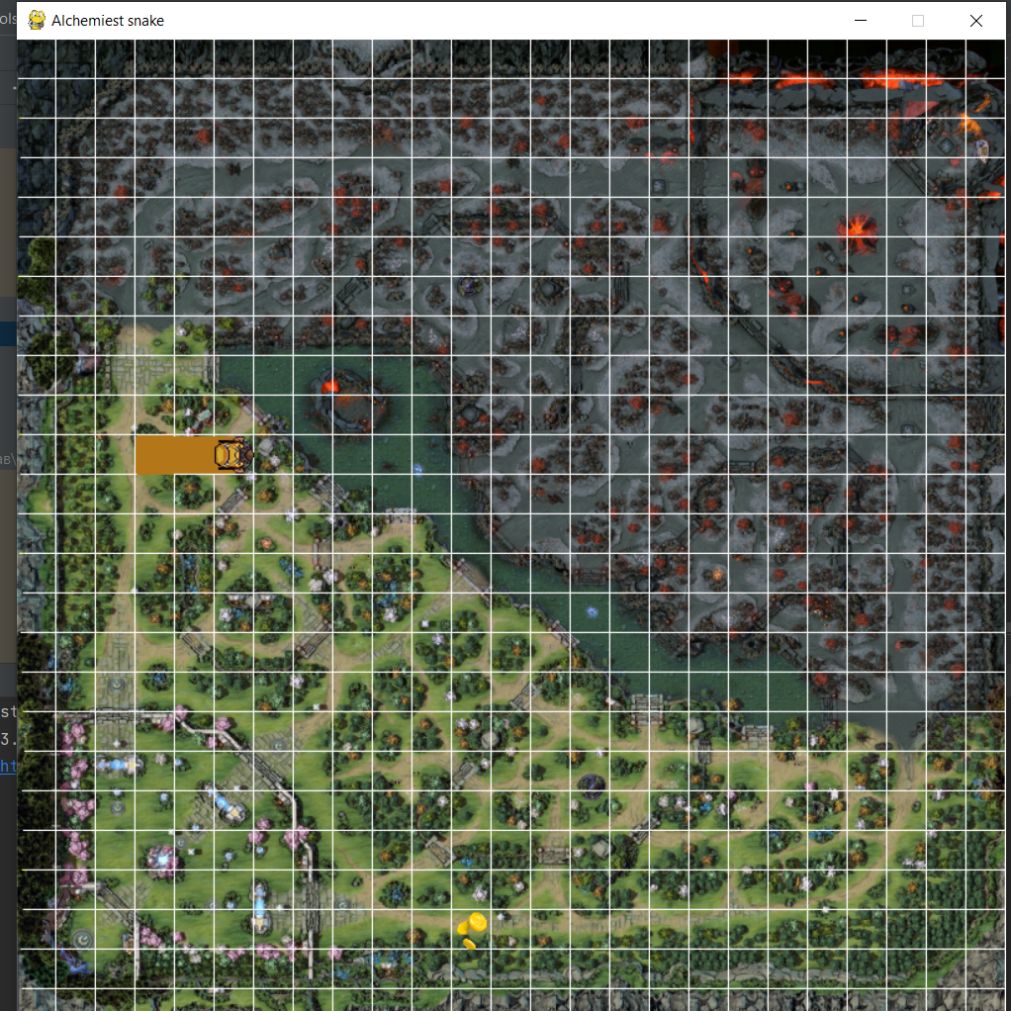
Для чего сделан Alchemiest snake?
Для банального отдыха от будней доты в классической всем известном стиле игры snake
Проект реализован с помощью почти всех изученных нами технологий pygame
В дальнейшем можно добавить выбор персонажей, а также уровни сложности

Slide 3
Спасибо за внимание!

